Slide 1


Git的底层原理及其简单版本的设计与实现
BUILDING YOUR OWN GIT
王添翼
2022

Slide 2
课程收获
深入理解Git的底层原理
能够用编程语言实现自己的简易版git，成就感满满（演示成品）
前置知识
1.了解git基本命令（如init,add,commit）的使用。
2.熟悉至少一种编程语言（Java为佳）
课程资料
1.教学视频（哔哩哔哩平台）
2.其他资料，如git模板（评论区自取）

Slide 3

Git is a free and open source distributed version control system.（Git是一个免费且开源的分布式版本控制系统。）
如何理解上面这句话？
思考
最基础的功能：能保存每一个版本、快速切换到某个版本
进阶些的功能：比较不同版本的差异、合并两个版本……

Slide 4
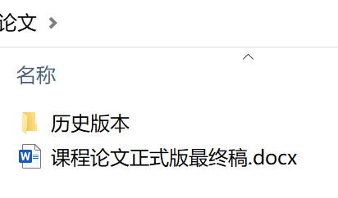
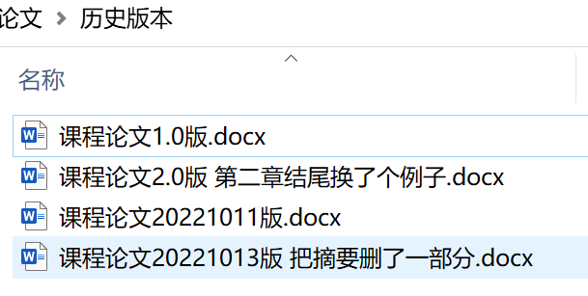
大学生常做的一种版本控制
工作区：平时写作的空间
版本库：保存历史版本的空间
——一种的淳朴却有效的版本控制方式
如果你这么做过，恭喜你，你跟git的发明人英雄所见略同！

Slide 5
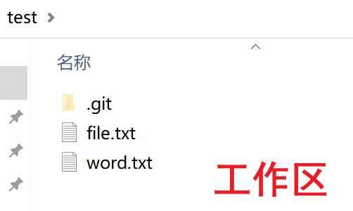
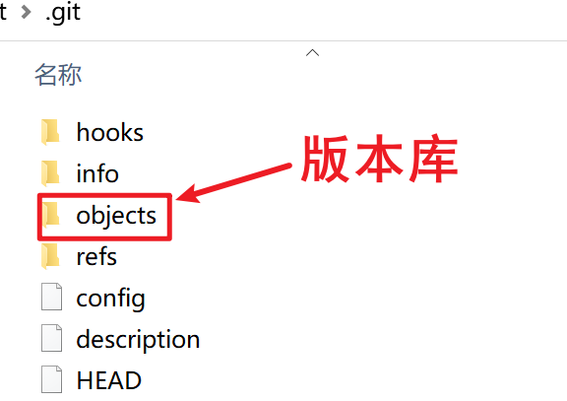
Git中的工作区和版本库
.git/objects目录就相当于“历史版本”文件夹，存放着每一个版本。
*注：“一个版本”可能是一个文件的一个版本，也可能是一个文件夹（包含多个文件）的一个版本，取决于你要进行版本控制的内容。程序员进行版本控制的内容通常以存放某个项目代码的文件夹为单位。

Slide 6
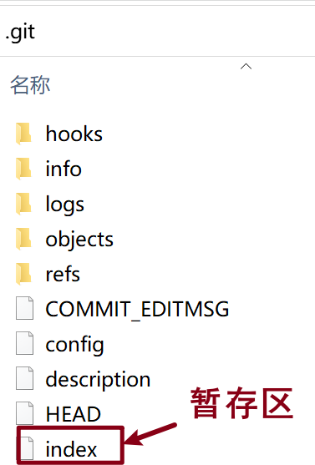
工作区和版本库之间的桥梁——暂存区
git commit
git add
git在工作区和版本库之间设置了一个“桥梁”，是一个叫做index(暂存区)的文件。刚执行git init后暂存区为空，没有这个文件。执行了一次git add后才会有这个文件。
思考：如何形象地理解为何需要暂存区？

Slide 7



一个关于暂存区的生活化的例子
脱衣服
先把换下的衣服放到洗衣盆里“攒着”
洗把洗衣盆里的衣服
洗衣服，会脱一件就洗一件吗？不会。脱下来的衣服不一定是要换洗的衣服，可能只是要睡觉了或者热了而临时脱下来的。
一般情况下，要洗的衣服往往会先放在洗衣桶里“攒着”，放在那里面的才代表是要洗的衣服。
git里的暂存区也是同理。工作区里的文件不一定都是需要保存成版本的文件。一般是把在暂存区里“攒着”的文件保存成版本。
思考：在版本库中，“版本”们是怎么被存储的？

Slide 8

Git在逻辑上怎样保存历史版本？
思路1：完整保存每一个版本
思路2：只保存较前一版本的改变量（δ）
……
版本1
版本2减版本1
……
版本n减版本n-1
版本1
版本2
版本n
优点：容易切换到任何版本
缺点：浪费存储空间
优点：节省存储空间
缺点：版本切换代价高，需要打补丁，例如获取版本2，需要版本1+(版本2-版本1)=版本2
（Git的做法，且做了一些优化）
（SVN的做法）

Slide 9
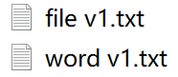
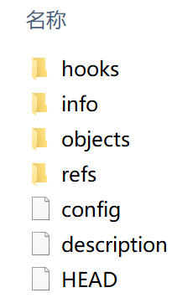
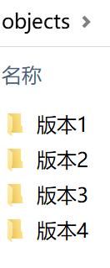
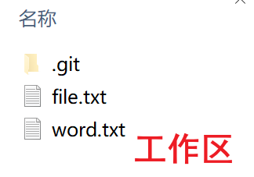
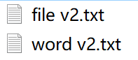
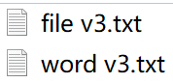

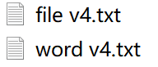
Git在物理存储上怎样保存历史版本？
……
版本1
版本2
版本n

Slide 10
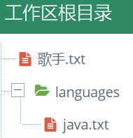
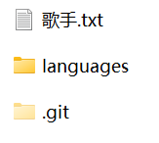
一次提交过程(add+commit)
Type: blob
Hash: 0da32a
Content: “文件内容xxx”
Type: commit
Hash: vazl13
Tree:g1ewd1
PreviousCommit:null
Content: “committer:……
message: first commit”
Type: tree
Hash: g1ewd1
Content:
”0da32a blob 歌手.txt
gsaxxa tree languages”
Type: tree
Hash: gsaxxa
Content:
”bss4h5 blob java.txt”
Type: blob
Hash: bss4h5
Content: “文件内容xxx”

Slide 11
.git/objects里究竟存了什么格式的文件？
实验内容：
初始化一个git仓库，在git仓库中创建如图所示的文件结构(文件里的内容自定)，并提交(add+commit)成一个版本，观察此过程中.git/objects目录（文件夹）中发生的变化。

Slide 12
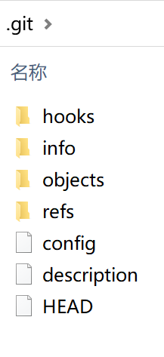
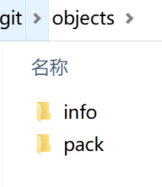
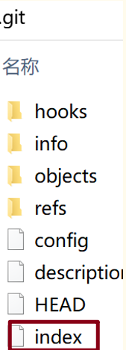

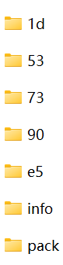
.git/objects里的变化
.git目录
.git/objects目录
.git/objects/xx目录
执行git init后：
blob文件
执行git add后：
blob文件
blob文件
tree文件
blob文件
执行git commit后：
commit文件
tree文件

Slide 13
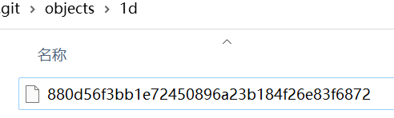
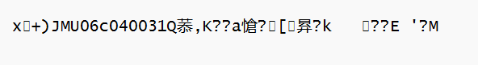
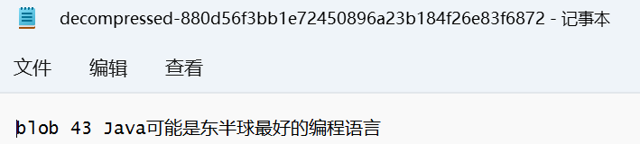
深入探究blob文件
1d880d56f3bb1e72450896a23b184f26e83f6872是一个SHA1哈希值。
该值根据原始文件（此处是singers.txt）的内容生成，只与文件内容有关。
只要文件内容相同，该值就完全相同。
试思考git将哈希值前两位作为文件夹名、后38位作为文件名的原因。
答：加快搜索速度，缩小搜索范围；防止单文件夹里文件过多，部分操作系统有限制。
用记事本打开如下图：
上图完全无法阅读，这是因为该文件被zlib库^{①}所实现的DEFALTE^{②}压缩算法压缩过了。
java.util.zip^{③}提供了zlib的java接口，我用此编写了解压的代码，见课程文件。对解压后的文件用记事本打开查看如下：
①zlib: https://zlib.net/
②DEFLATE: DEFLATE is described in RFC 1951 (https://tools.ietf.org/html/rfc1951), and in the zlib documentation (https://zlib.net/feldspar.html).
③java.util.zip在线帮助手册: https://docs.oracle.com/javase/8/docs/api/java/util/zip/package-summary.html

Slide 14
blob文件
文件名（key）：根据源文件内容生成的SHA1哈希值。（只与文件内容有关，与文件名等无关）
文件正文（value）：blob+空格+size(原始文件字节数)+null+content(文件内容)

Slide 15
用Java创建blob文件
文件名：根据原文件内容生成SHA1值，格式为40字符的字符串。
文件体：
方案1：用FileWriter或FileOutputStream直接写字符串（例如“blob 5 aaaaa”）或其对应的字节流。
方案2：用DataOutputStream的writeInt, writeUTF等方法写入文件。
方案3：将blob作为一个实现了Serializable接口的类（包含type,size,content等属性），用ObjectOutputStream将blob对象序列化到文件中。
思考：还有其他方案吗？上面各个方案分别有哪些优劣？哪种最接近git的做法？如果要做一个简易版，我们采用哪种最容易编写程序？

Slide 16
深入探究index文件（了解即可）
该文件的结构较为复杂，难以像blob一样直接分析，好在Git为我们提供了关于index文件结构的官方文档^{①} 。
4-byte signature: The signature is { 'D', 'I', 'R', 'C' } (stands for "dircache")
4-byte version number: The current supported versions are 2, 3 and 4.
32-bit number of index entries.
32-bit ctime seconds, the last time a file's metadata changed
32-bit ctime nanosecond fractions
32-bit mtime seconds, the last time a file's data changed
32-bit mtime nanosecond fractions
32-bit dev
32-bit ino
32-bit mode
32-bit uid
32-bit gid
32-bit file size
20-byte SHA1 value of the object
2-byte flag information
the file’s relative path
several zeros padding the entry such that its total length is a multiple of 8
several-byte extensions(e.g. 20-byte SHA1 value of the whole index)
首部，在index文件中只在最开始出现一次
header
original file’s metadata
代表一条被暂存文件记录（entry）。在index文件中可以有多个暂存文件记录，即这部分可以有多个entry(按文件名升序)。但同一文件最多只能有一条暂存记录
original file’s SHA1 and filename
extensions
扩展字段，在index文件中只在末尾出现一次,暂无深究必要
①Git关于index文件结构的官方文档： Git - index-format Documentation (git-scm.com)

Slide 17
用Java创建index文件
思考：如果要实现一个精简版的git，index文件中哪些内容不能被精简掉？
参考答案：entry部分,尤其是其中的original file’s SHA1 and relative path
写文件方案1：用FileWriter或FileOutputStream直接写字符串或其对应的字节流。
写文件方案2：用DataOutputStream的writeInt, writeUTF等方法写入文件。
写文件方案3：将index作为一个实现了Serializable接口的类，里面维护某种数据结构（ArrayList? LinkedList? Set? Map?）存放一条条entry，并用ObjectOutputStream将index对象序列化到index文件中。
思考：各个方案分别有哪些优劣？如果要做一个简易版，我们采用哪种最容易编写程序？哪种时间效率相对较高？

Slide 18
另一种暂存区设计：存放变动
之前讲的是第一种设计思路：存放一个个blob的相对路径与哈希值的对应关系。
另一种思路是，存放文件的改变量。
这两种实现都可以。但在写commit命令的时候逻辑不一样。（第一种思路，直接用暂存区就能生成提交的tree。第二种思路需要用上一次提交的tree跟暂存区里的内容拼一个新的tree出来。）

Slide 19
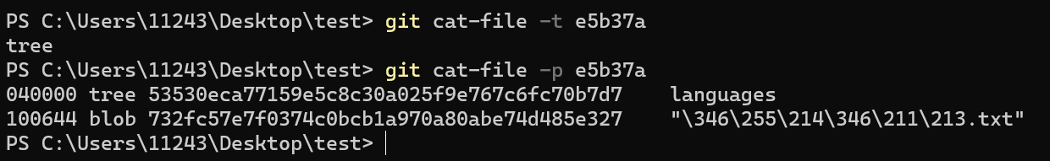
tree文件
如下图，用zlib解压一个tree文件后用记事本或EditPlus打开，可发现该tree包含两个子对象，一个是languages文件夹，一个是歌手.txt文件，乱码部分是文件对应的哈希值。
如左图，也可以通过运行git cat-file -p tree文件的哈希值来查看tree的内容。
由上图，可以更清晰地看到同样的内容。
git会把每个文件夹（包括根文件夹即工作区）看做一棵树(tree)，每个tree文件里，存储着它的第一层子对象(blob或tree)，可以简单看做一个列表。

Slide 20
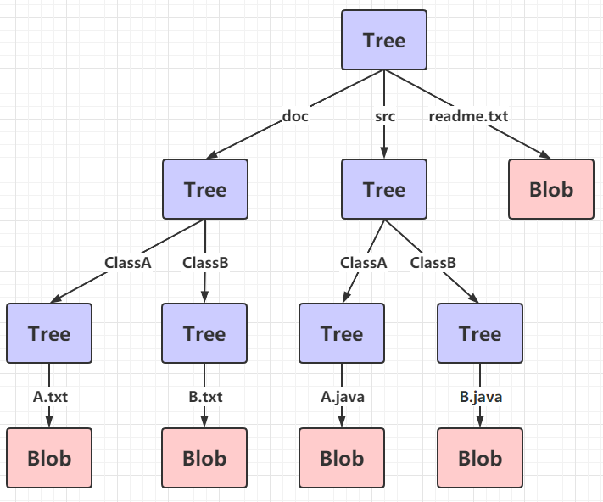
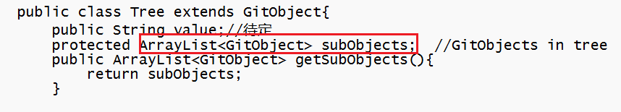
tree文件的另一种实现（去年的讲法）
即，每次提交只向一颗大树，这颗大树的ArrayList里可能又包括别的Tree或Blob，而别的Tree中可能又包括Tree和blob……相当于把所有的blob和tree全部合并在一个大的tree里面。
这不是真实git的做法，而且会造成存储的冗余。感兴趣的同学也可以尝试这种。大家只要能完成功能即可，对内部存储不做细节要求。

Slide 21
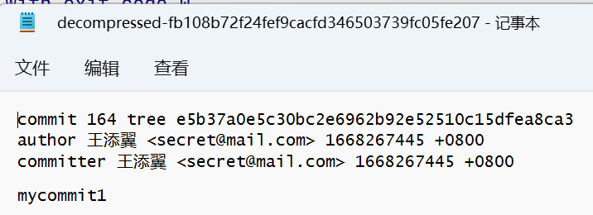
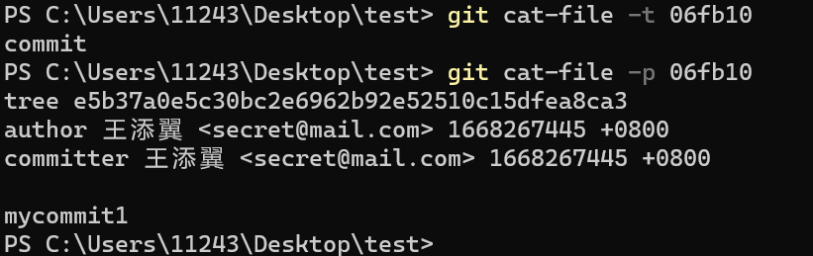
commit文件
如左图，用zlib解压commit文件后用记事本打开，可看到commit对象的具体内容。
如左图，也可以通过运行git cat-file -p commit文件的哈希值来查看commit的内容。
由上图，可以看出commit文件里维护的内容有：其指向的根树的哈希值ID、author、committer、提交备注，其实还应该有上次提交的哈希值（或称为ID），但这是第一次提交，所以没有这个。

Slide 22
用Java创建tree文件和commit文件
文件名：根据原文件内容生成SHA1值，格式为40字符的字符串。
文件体：
commit文件：包括其指向的根树的ID、author、committer、提交备注、parent提交等。
tree文件：存放一条条子对象的信息（类型、哈希值、文件名）。
一种可能的写文件方案：将tree和commit分别作为实现了Serializable接口的类用ObjectOutputStream将tree对象和commit对象序列化到各自对应的文件中。

Slide 23
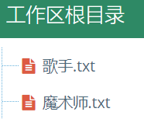
第二次提交过程(add+commit)
在工作区中：
删除languages文件夹，执行add languages
把歌手.txt的内容从“周杰伦”改成“周杰伦 汪峰”，执行add 歌手.txt
新创建魔术师.txt，内容还是“周杰伦”，执行add 魔术师.txt
执行git commit .
暂存区：
歌手.txt bnd4g3
魔术师.txt 0da32a
暂存区：
歌手.txt bnd4g3
暂存区：
Languages/java.txt bss4h5
歌手.txt 0da32a
暂存区：
歌手.txt 0da32a
Type: blob
Hash: bnd4g3
Content: “周杰伦 汪峰”
Type: commit
Hash: nn5323
Tree: fsa212
PreviousCommit: vazl13
Content: “……”
Type: tree
Hash: fsa212
Content:
” bnd4g3 blob 歌手.txt
0da32a blob 魔术师.txt”
暂存区：
Languages/java.txt bss4h5
歌手.txt 0da32a
Type: blob
Hash: 0da32a
Content: “周杰伦”
Type: commit
Hash: vazl13
Tree:g1ewd1
PreviousCommit:null
Content: “……”
Type: tree
Hash: g1ewd1
Content:
”0da32a blob 歌手.txt
gsaxxa tree languages”
Type: tree
Hash: gsaxxa
Content:
”bss4h5 blob java.txt”
Type: blob
Hash: bss4h5
Content: “Java可能是东半球最好的编程语言”

Slide 24
分支操作
HEAD
master
Type: commit
Hash: gfdb33
Tree: gad24w
PreviousCommit: : nn5323
Content: “……”
Type: commit
Hash: nn5323
Tree: fsa212
PreviousCommit: vazl13
Content: “……”
Type: commit
Hash: vazl13
Tree:g1ewd1
PreviousCommit:null
Content: “……”

Slide 25
文件总结
文件类型：blob文件
文件名：哈希值，与且只与原始文件内容有关。
创建时机：git add命令执行时。
删除时机：无。永远都不应该被删除。
更改时机：无。永远都不应该被更改。
主要内容：原文件内容等。
注意事项：哪怕有很多份文件内容都相同，始终只会对应一份blob文件。
文件类型：index文件
文件名：就叫index。
创建时机：第一次git add执行时
删除时机：无。永远都不应该被删除。
主要内容：一条条blob的entry（文件路径-哈希值的对应关系）
更改时机：add新文件时，增加entry，add修改的文件时，修改该entry，add删除的文件时，删除该entry。

Slide 26
文件总结（续）
文件类型：tree文件
文件名：哈希值，根据tree的内容生成。
创建时机：git commit命令执行时。
删除时机：无。永远都不应该被删除。
更改时机：无。永远都不应该被更改。
主要内容：按字典序升序的一条条记录（blob或tree）
注意事项：相同的tree（目录结构）只存一份，不会存多份，跟blob类似。
文件类型：commit文件
文件名：哈希值，根据commit的内容生成。
创建时机：git commit命令执行时。
删除时机：无。永远都不应该被删除。
更改时机：无。永远都不应该被更改。
主要内容：其指向的根树的ID、author、committer、提交备注、parent提交等
注意事项：相同的tree（目录结构）只存一份，不会存多份，跟blob类似。

Slide 27
命令自主实现指导篇

Slide 28
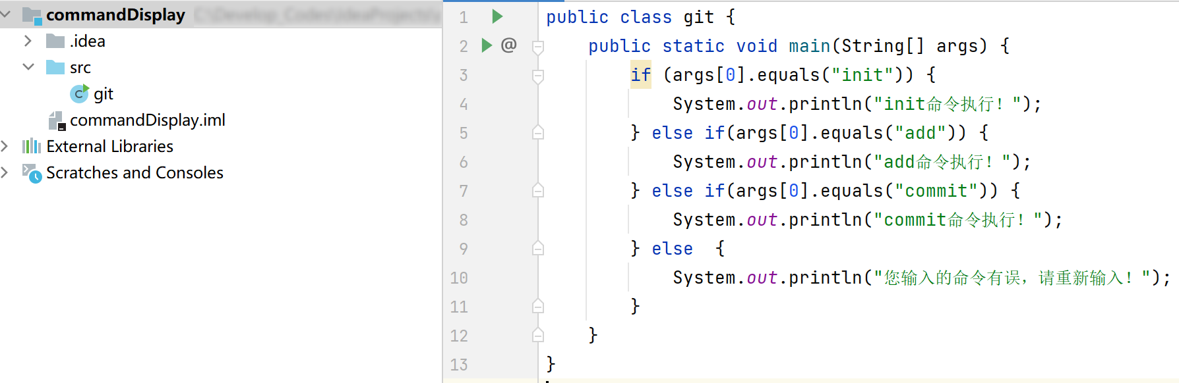
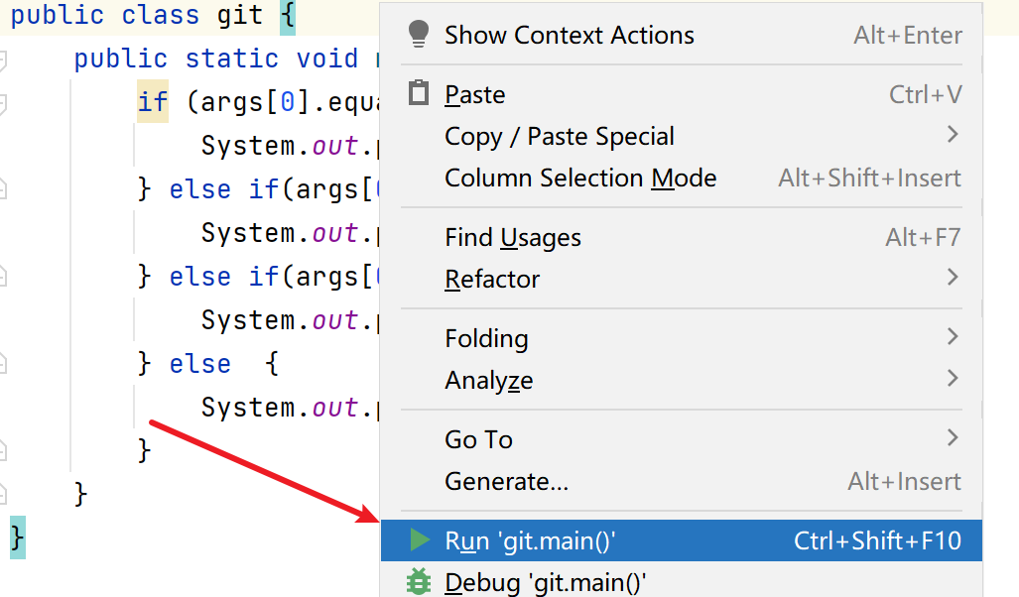
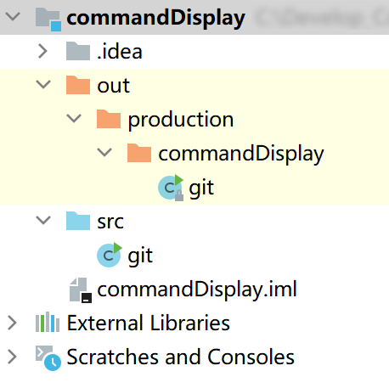
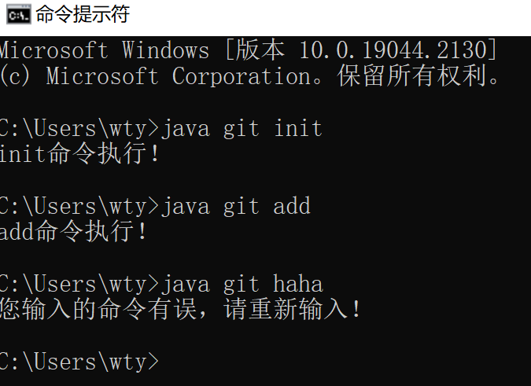
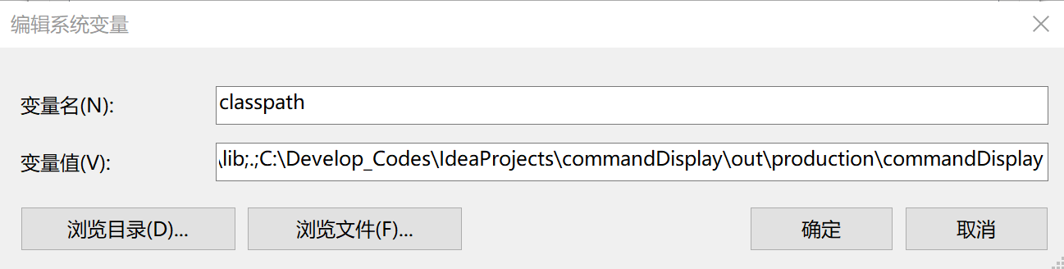
在命令行运行你的git
step1. 编写诸如图示的主类，从args读取值
step2. 运行该程序
step3. 可看到目录结构中出现out/……/git
step4. 将git主类所在的绝对路径写入classpath环境变量（此处是…/production/commandDisplay），如果不做这一步，你的git只能在该路径下运行。
step5. 在命令行中尝试运行程序
注：这里提供的是Windows10下借助IDEA的方式。其他操作系统和IDE可自行搜索解决方案和尝试。

Slide 29
git init命令
创建.git目录及需要用到的子目录（如ojects）
伪代码略。

Slide 30
git add 文件名 或 git add .
生成相对应的blob文件：
如果该文件是新放入工作区中的文件或发生修改的文件
遍历objects目录，看该文件对应的哈希值命名的文件是否已经存在
如果不存在，则生成该文件对应的blob文件（blob文件名称和内容见前文）
如果存在，则不需要重复生成一遍文件
如果该文件是从工作区删除的文件
不需要操作blob文件
修改index文件：
如果该文件被从工作区里删除了
判断暂存区里是否存在该文件（名/路径）
如果存在，则从暂存区删掉
如果不存在，什么也不做
否则
判断暂存区里是否存在该文件（名/路径）
如果存在
判断暂存区里该文件的哈希值与根据该文件重新生成的哈希值是否相同
如果相同，则说明文件未发生变化，什么也不做，给用户提示
如果不同，则修改为新的哈希值

Slide 31
git rm 文件名 或 git rm .
将指定文件从工作区和暂存区中都删除
伪代码略。

Slide 32
git commit –m “xxx” 文件名或.
将暂存区中记录的文件提交成一个版本。
伪代码略。

Slide 33

Thanks
谢谢观看
声明：
本文所列出的伪代码仅供参考，不保证完全正确或易于实现。
若您发现本文存在任何疏漏或错误，请与本人联系反馈，感谢您对教育事业做出的贡献。
转载本文需注明出处。
2022

